Slide 1
DEPARTAMENTO DE CIENCIAS ECONÓMICAS ADMINISTRATIVAS Y DE COMERCIO
“ESTUDIO DEL COMPORTAMIENTO DEL CONSUMIDOR DE MULTIVITAMÍNICOS OTC (OVER THE COUNTER) PARA JÓVENES DE 17 A 25 AÑOS COMERCIALIZADOS EN FARMACIAS EN EL NORTE DE LA CIUDAD DE QUITO”
DIAZ SALAZAR CARLOS HUGO
Tesis presentada como requisito previo a la obtención del grado de:
Ingeniería en Mercadotecnia

Slide 2
INTRODUCCIÓN
Clasificación de los medicamentos
Según el tipo de prescripción
De prescripción médica
De venta libre (OTC)
 | Grupo objetivo | Medio - Alto | Medio - Bajo
 | Formato | Autoservicio | Venta tras mostrador
GRUPO | GPF | Fybeca | SanaSana
 | DIFARE | Pharmacys | Cruz Azul
 | FARMAENLACE | Medicity | Farmacias Económicas
OTC
Antiestamínicos, anti varicosos, digestivos, anti inflamatorios, multivitamínicos, entre otros.

Slide 3
PROBLEMA

Slide 4
PROBLEMA
El comportamiento de consumo de los ecuatorianos ha evolucionado.
La nuevas generaciones buscan otras alternativas.
Retail.

Slide 5
OBJETIVOS
General:
Desarrollar un marco teórico, metodológico y empírico.
Realizar un estudio de mercado
Analizar las variables y factores que influyen en el comportamiento del consumidor de
Desarrollar las estrategias de marketing
Definir las conclusiones y recomendaciones de la investigación
Específicos

Slide 6
METODOLOGÍA DE LA INVESTIGACIÓN
Tipo de Investigación
Descriptiva
Técnicas de investigación
Encuestas
Muestreo
Aleatorio simple
Método Hipotético Deductivo

Slide 7
Diseño Investigación de Mercados
Población
Habitantes norte de Quito
Muestra
384 personas.
Objetivos
Analizar las características del mercado .
PEA
Determinar el perfil del consumidor.
TOM
Factores y motivaciones.
$n=\frac{599.757∗{1.96}^{2 }0.5∗0.5}{ {0.05}^{2 }∗\left(599.757−1\right)+{1.96}^{2 }∗0.5∗0.5}$ =384

Slide 8
HIPÓTESIS
Hipótesis Nula
H0: El comportamiento del consumidor de multivitamínicos OTC no se encuentra influenciado por varios factores críticos.
Hipótesis Alternativa
H1: El comportamiento del consumidor de multivitamínicos OTC se encuentra influenciado por varios factores críticos.

Slide 9
ENCUESTA
Características
Consumo
Circunstancias
Motivaciones
Influencias de compra
Canales
Frecuencia
Precio
Publicidad
Satisfacción

Slide 10
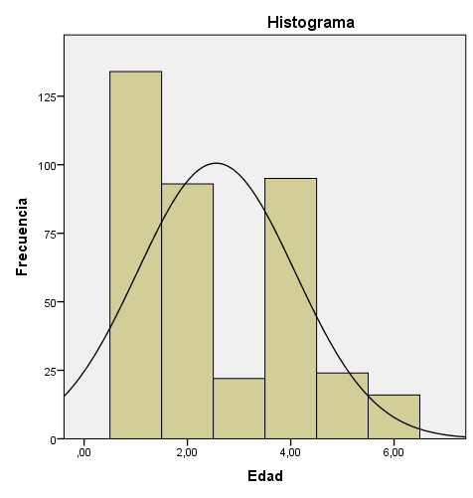
Análisis de resultados
Frecuencia Edad
El 34,9% de los encuestados pertenecen al grupo etario de 17 a 20 años, de toda la muestra el 24,2% tiene de 21 a 25 años y el 24,7% tiene de 36 a 45 años.

Slide 11
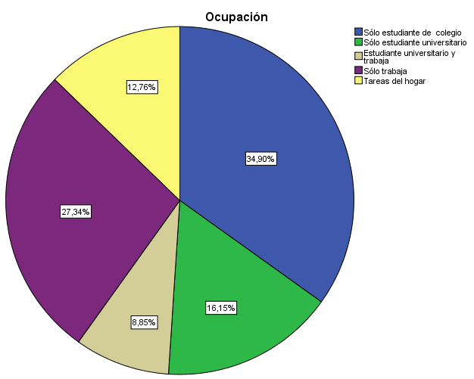
Análisis de resultados
Frecuencia Indique su ocupación
De la muestra sólo estudiante de colegio es el 34,9%, estudiante de colegio y trabaja el 0%, sólo estudiante universitario el 16,1%, estudiante universitario y trabaja el 8,9%, sólo trabaja el 27,3%, nadie respondió ser estudiante de maestría y trabaja, y un 12,8% respondió tareas del hogar.

Slide 12
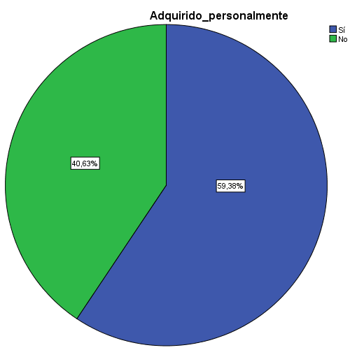
Análisis de resultados
Adquirió personalmente
Interpretación:
El 59,38% de los encuestados respondió afirmativamente que sí adquieren personalmente los multivitamínicos, mientras que el 40,63% consumen pero no son ellos los que los compran.

Slide 13
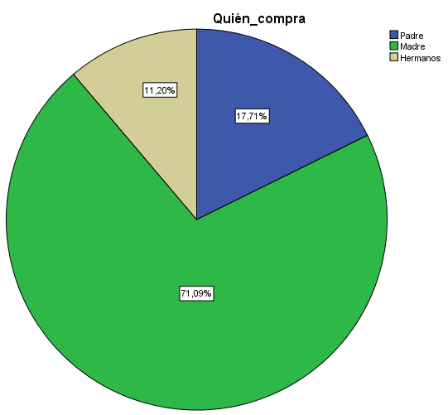
Análisis de resultados
Si no fueron adquiridos por usted, indique la relación con la persona
que compró el multivitamínico
Interpretación:
El 71,09% de los encuestados indicó que la persona que compra sus multivitamínicos es la madre, el 17,1% el padre y un 11,2% por hermanos.

Slide 14
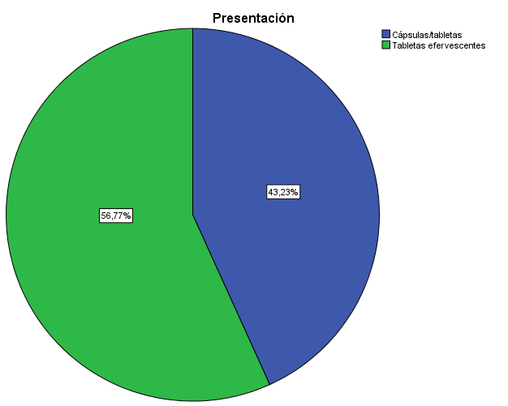
Análisis de resultados
¿En qué presentación ha consumido/comprado multivitamínicos?
Interpretación:
El 43,23% de los encuestado han consumido multivitamínicos en las presentaciones de cápsulas/tabletas; mientras que el 56,77% en forma de tabletas efervescentes.

Slide 15
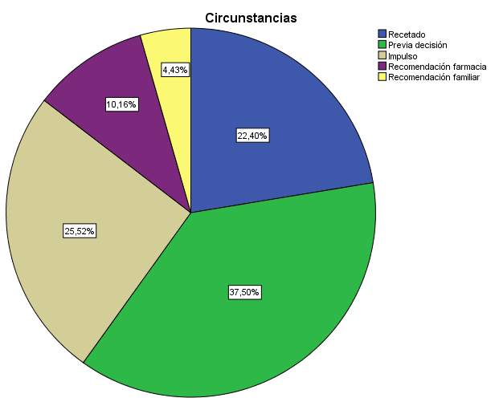
Análisis de resultados
¿En cuál de las siguientes circunstancias
los ha comprado?
Interpretación: Las circunstancias bajo las cuales se ha consumido y comprado el multivitamínico presentan un recetado 22,4%, previa decisión 37,5%, impulso 25,5%, recomendación farmacia 10,2% y por recomendación familiar el 4,4%.

Slide 16
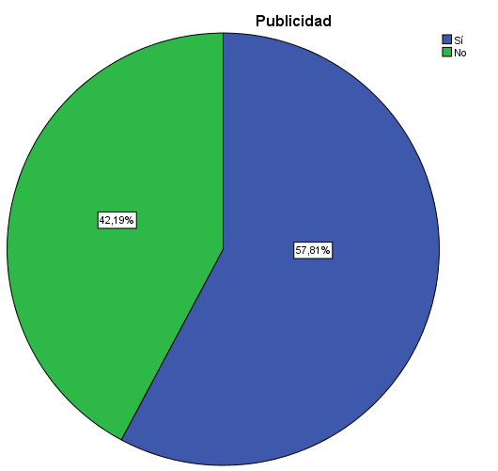
Análisis de resultados
¿Qué factores influyen al momento de su compra? Puede seleccionar más de una opción. Publicidad
Interpretación: En los factores que influencian la compra la publicidad presenta el 57,8% como respuesta positiva y el 42,2% con negativa.

Slide 17
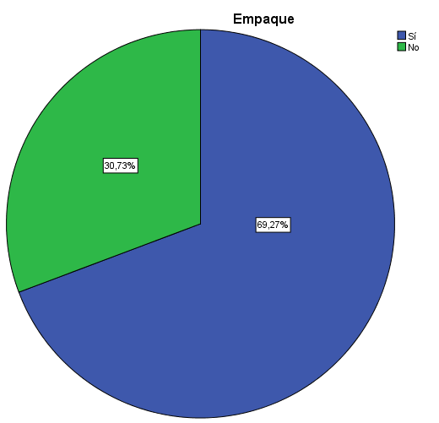
Análisis de resultados
¿Qué factores influyen al momento de su compra? Puede seleccionar más de una opción. Empaque
Interpretación: Los encuestados responden afirmativamente con un 69,27% cuando se les pregunta si el empaque influencia su decisión de compra, el 30,73% responden negativamente.

Slide 18
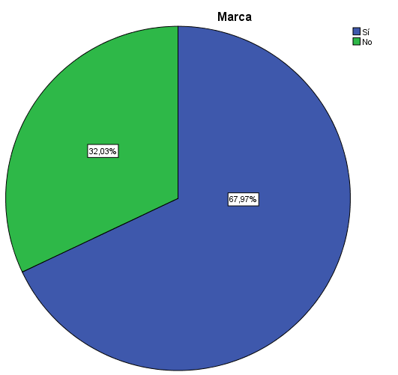
Análisis de resultados
¿Qué factores influyen al momento de su compra? Puede seleccionar más de una opción. Marca
Interpretación: La marca del multivitamínico si es un factor que influencie la decisión de compra del producto, el 67,97% respalda esta aseveración; y el 32,03% indican que la marca no incide.

Slide 19
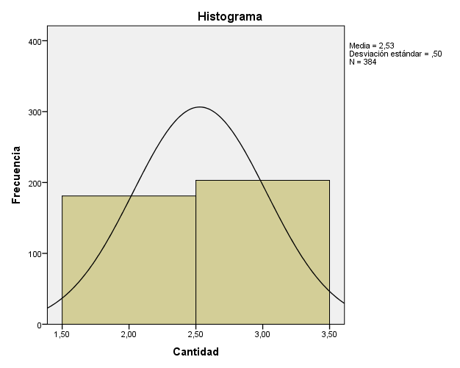
Análisis de resultados
¿Cuántos multivitamínicos compra al año?
Interpretación: El 52,9% de los encuestados consumen más de 6 multivitamínicos al año, y el 47,1% hasta 3 unidades de éste producto.

Slide 20
Análisis de resultados
De las siguientes marcas de multivitamínicos, ordene del 1 al 5 siendo 1 el más conocido y 5 el menos conocido para usted: Pharmaton
Interpretación: En el caso del multivitamínico Pharmaton recibió el 59,38% como muy conocido y el 40,63% que aseveran es conocido.

Slide 21
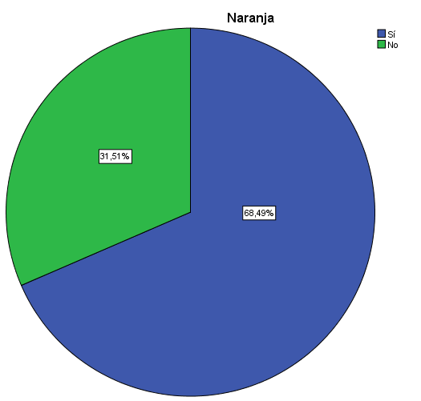
Análisis de resultados
¿A qué color relaciona los multivitamínicos? Naranja
Interpretación: El naranja es el color que mayor relación presenta con el multivitamínico según el 68,49% que respondió afirmativamente, mientras que el 31,51%

Slide 22
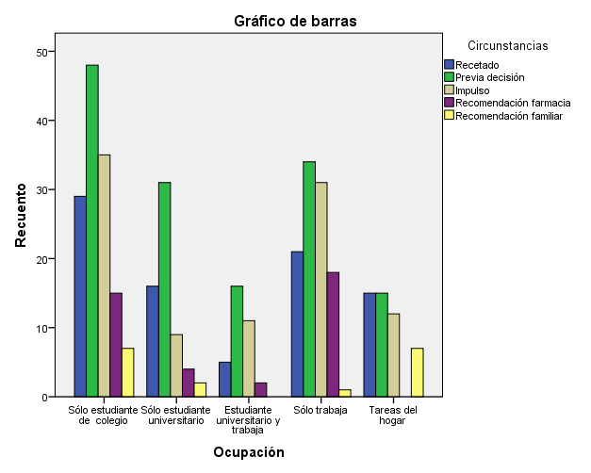
Comprobación de hipótesis Ocupación - Circunstancias

Slide 23
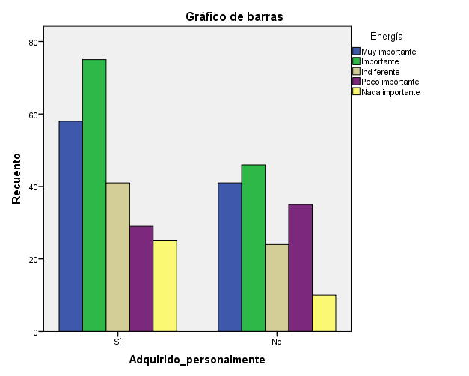
Comprobación de hipótesis
Adquirido personalmente - Energía

Slide 24
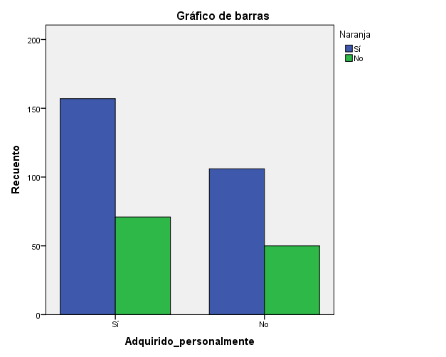
Comprobación de hipótesis
Adquirido personalmente – naranja

Slide 25
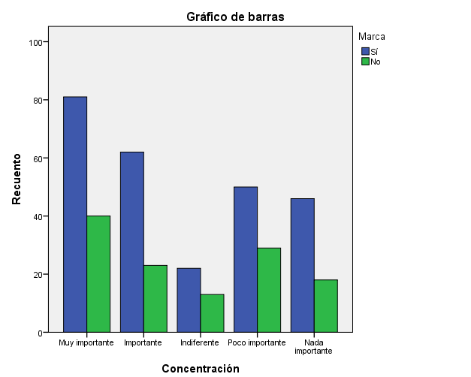
Comprobación de hipótesis
Concentración – Marca

Slide 26
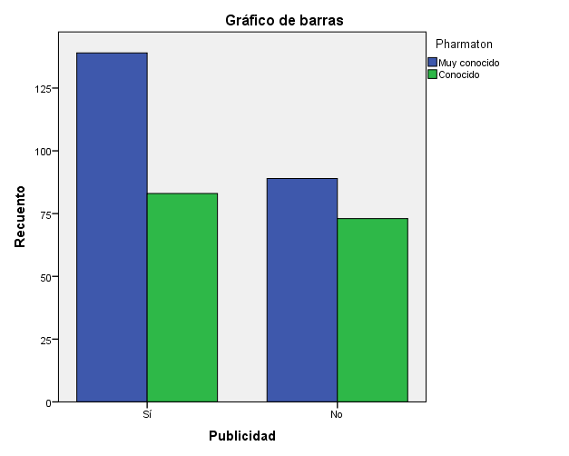
Comprobación de hipótesis
Publicidad – Pharmaton

Slide 27
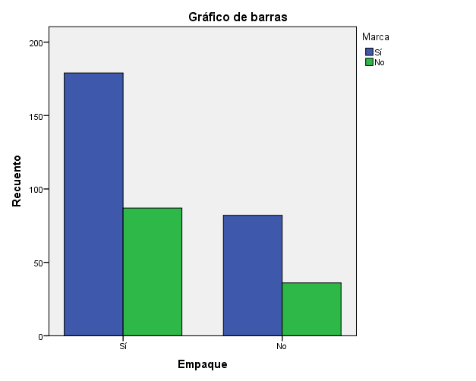
Comprobación de hipótesis
Empaque – Marca

Slide 28
Cruce de variables para formulación de estrategias.

Slide 29
PROPUESTA
Propuesta
Perfil de consumidor
Perfil del cliente
Estrategias de marketing

Slide 30
PROPUESTA
17 a 25 años
Mujeres y hombres
Estudiantes de colegio, de universidad y estudiantes que trabajan.
Institución privada, modalidad presencial y horario diurno.
Media, Media-alta
Buscan que el multivitamínico provea de energía y concentración.
Atraídos por el empaque
Influenciados por marca del producto.
Relacionan al producto con el color naranja.
Vitaminas
Impulso
Conscientes del valor percibido del producto, no sensibles a descuentos.
Reciben información por radio y televisión.
Se sienten confundidos por la variedad.
Perfil de consumidores

Slide 31
PROPUESTA
Descripción
De 25 a 55 años
Mujeres
Trabajadores y mujeres dedicas a las tareas del hogar.
Sus hijos estudian en institución privada, modalidad presencial y horario diurno.
Media-alta
Buscan que el multivitamínico provea de fuerza, concentración y prevención a enfermedades.
Evalúan el empaque mas no es no motivante de compra.
Conocedores de las marcas.
Relacionan al producto con el color naranja.
Adquieren el producto para sus hijos por las vitaminas.
Evalúan los componentes Vitamina C y hierro-calcio.
Compran previa decisión y por recomendación en la farmacia.
Conscientes del valor percibido del producto, sensibles a descuentos.
Perfil de compradores
Reciben información por radio y revistas.
Confundidos por la variedad.
Compran el multivitamínico también en supermercados.

Slide 32
PROPUESTA
Factores encontrados | Oportunidad
Confusión en el punto de venta por la variedad de productos Afinidad al color naranja | Resaltar al producto en la percha.
Estrategias de Trademarketing y Merchandising
El retail representa el canal más importante
Generar Branding

Slide 33
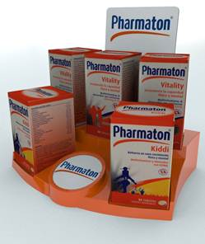
PROPUESTA
ODOTIPOS EN EL PUNTO DE VENTA
Estrategias de Trademarketing y Merchandising
Marketing sensorial
Odotipos Descripción olfativa

Slide 34
PROPUESTA
COTIZACIÓN DE LA ESTRATEGIA
N° | Concepto | Cantidad | Valor unitario | Valor Total
1 | Odotipo (pruebas de aroma, construcción personalizada del aroma, odotipo final) | 1 | $ 600,00 | $ 600,00
2 | Balcones de percha | 20 | $ 25,00 | $ 500,00
3 | Alquiler Balcones de percha | 20 | $ 30,00 | $ 600,00
 | TOTAL |  |  | $ 1.700,00

Slide 35
PROPUESTA
BTL 1: Marketing Power
Slogan: Enjoy your knowledge
Factores encontrados | Oportunidad
Se encuentran estudiando en colegios y universidades, también son jóvenes estudiantes que trabajan. Buscan que el producto otorgue mayor energía para las jornadas diarias de estudio y/o trabajo. Afinidad al color naranja | Captar nuevos consumidores. Fidelizar consumidores actuales. Crear lazos basados en las buenas experiencias con la marca. Posicionar los atributos del producto.

Slide 36
PROPUESTA
Con el fin de activar al producto en el grupo objetivo se ejecutaría un concurso orientado a integrar diferentes carreras de las universidades.
Etapas y premios
Haciendo refuerzo de los atributos buscado que los mismos jóvenes manifestaron, que son la concentración y la energía.
BTL 1: Marketing Power
Slogan: Enjoy your knowledge

Slide 37
PROPUESTA
Etapa 1: Situación actual de la marca
Análisis de situación del producto
e industria
Análisis de competencia
Estudio de Branding del producto
Informe
Puntaje mínimo 100
Etapa 2: Investigación de Mercados
Diseño de la investigación
Trabajo de campo, encuestas,
entrevistas con expertos, etc,
Resultados
Informe Puntaje mínimo 100
Etapa 3: Estrategias de marketing
Segmentación
Posicionamiento
Promoción
Trademarketing y Merchandising
Publicidad ATL y BTL
Puntaje mínimo 300
Etapa 4: Presentación final
Exposición de los equipos finalistas frente al jurado.
Evento de cierre y publicación de ganadores.
Se lo realizaría para dar a conocer a los ganadores y entrega de premios.

Slide 38
PROPUESTA
LOGO 1
LOGO 2
LOGO 3

Slide 39
PROPUESTA
COTIZACIÓN DE LA ESTRATEGIA
N° | Concepto | Cantidad | Valor unitario | Valor Total
1 | Evento de lanzamiento Hotel Marriott | 100 PAX | $ 1.200,00 | $ 1.200,00
3 | Roll ups | 4 | $ 75,00 | $ 300,00
4 | Plataforma del concurso | 1 | $ 850 | $ 850,00
5 | Premios | 1 | $ 1.000 | $ 1.000,00
6 | Evento de cierre | 200 PAX | $ 1.800 | $ 1.800,00
 | TOTAL |  |  | $ 5.150,00

Slide 40
PROPUESTA
BTL 2: “Energy Workshops”
El concurso estará acompañado de workshops,
los mismos que serán conocidos como los “Energy workshops”, un equipo de expertos brindará conferencias relacionadas a Marketing una vez al mes en cada universidad participante,
y después de la conferencia se realizarán actividades con talleres en los cuales se traslade lo teórico de la charla a la práctica.

Slide 41
PROPUESTA
LOGO 1
LOGO 2
LOGO 3

Slide 42
PROPUESTA
BTL 2: “Energy Workshops”
COTIZACIÓN DE LA ESTRATEGIA
N° | Concepto | Cantidad | Valor unitario | Valor Total
1 | Conferencistas | 4 | $ 500,00 | $ 2.000,00
2 | Roll ups | 4 | $ 75,00 | $ 300,00
3 | Material promocional ( blocks notas y bolígrafos) | 1000 | $ 2,50 | $ 2.500,00
 | TOTAL |  |  | $ 4.800,00

Slide 43
PROPUESTA
BTL 3: “WAKE UP CALL”
Ésta es una acción que se catalogaría como activación de marca
La activación de marca lleva el nombre “Wake Up Call” basado en el insight clásico que se presenta en la vida estudiantil, el quedarse dormidos por el aburrimiento en clases.
la misma está dirigida para estudiantes de colegio de los dos últimos niveles de bachillerato, dado el perfil que fue definido desde los 17 años.

Slide 44
PROPUESTA
BTL 3: “WAKE UP CALL”
La actividad se va a desarrollar en colegios del norte de Quito, que cumplan con el perfil de los consumidores de multivitamínicos OTC (Over the counter).
El BTL (Over the counter) tendrá una actividad que servirá como fachada para producir la situación .

Slide 45
PROPUESTA
LOGO 1
LOGO 2
LOGO 3

Slide 46
PROPUESTA
COTIZACIÓN DE LA ESTRATEGIA
N° | Concepto | Cantidad | Valor unitario | Valor Total
1 | Actor conferencista | 1 | $ 1.200,00 | $ 1.200,00
2 | Roll ups | 4 | $ 75,00 | $ 300,00
3 | Material promocional (blocks notas y bolígrafos) | 1000 | $ 2,50 | $ 2.500,00
4 | Batucada | 1 | $ 500,00 | $ 500,00
5 | Impulsadoras | 2 | $ 200,00 | $ 400,00
6 | Staff (camarógrafo, logística) | 4 | $ 200,00 | $ 800,00
7 | Uniformes | 10 | $ 80,00 | $ 800,00
 | TOTAL |  |  | $ 6.500,00

Slide 47
CONCLUSIONES
Perfiles
Factores que influyen en el comportamiento del consumidor
TOM
Preferencias visuales

Slide 48
RECOMENDACIONES
Segmentación
Insights
BTL
Trademarketing y Merchandising

Slide 49
MUCHAS GRACIAS!

